Slide 1

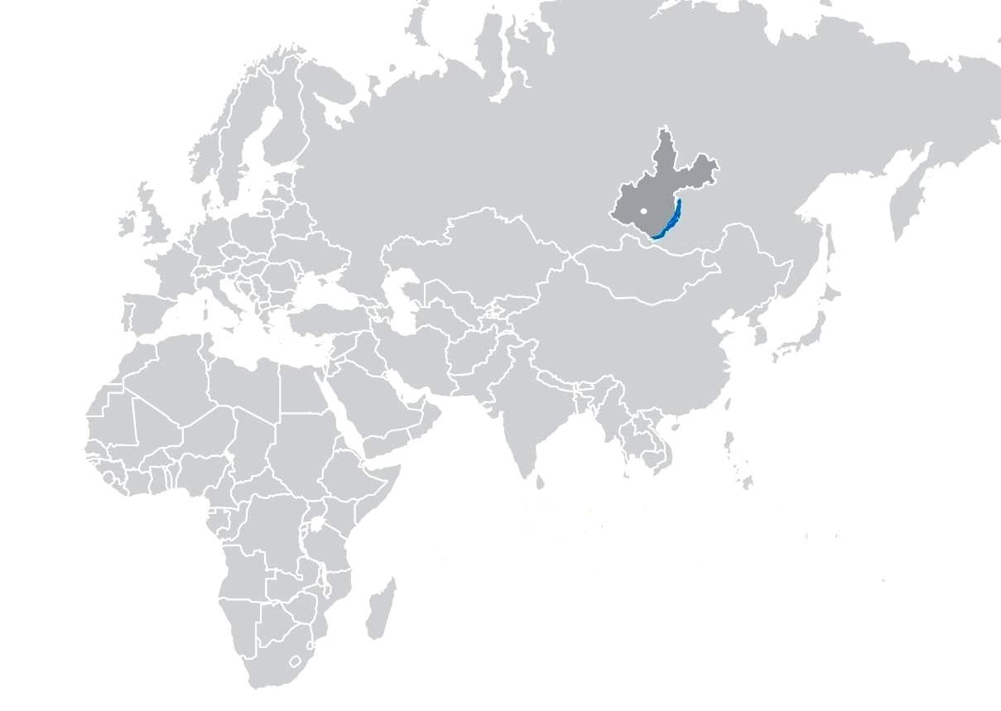
Инвестиционный паспорт Зиминского городского муниципального образования
Утверждено Постановлением администрации Зиминского городского муниципального образования от 01.04.2022 № 341
Зима

Slide 2

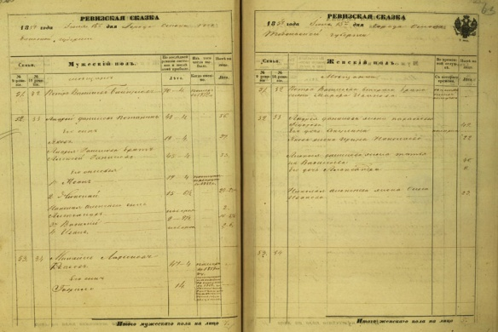
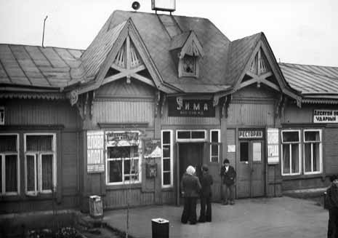
ГОРОД ЗИМА. ИНВЕСТИЦИОННЫЙ ПАСПОРТ
2
ИСТОРИЧЕСКАЯ СПРАВКА
Город Зима - одно из старейших поселений Восточной Сибири, возникшее в первой половине ХVIII века. В переписанных от руки ведомостях «Ревизские сказки» имеется ссылка о существовании «Зиминского станца» уже в 1743 г. Свое развитие оно получило как ямская станция в связи с прокладкой Московско-Сибирского гужевого тракта и устройством паромной переправы через реку Оку.
С сооружением Транссибирской железнодорожной магистрали в 1895 году появилась маленькая железнодорожная станция Зима, получившая свое название от уже существовавшего к тому времени селения.
В 1925 году поселению присвоен статус города.
Законом Иркутской области от 16 декабря 2004 г. N 85-ОЗ "О статусе и границах Зиминского городского муниципального образования Иркутской области" Зиминское городское муниципальное образование наделено статусом городского округа и установлены его границы в соответствии с картографическим описанием.
День города Зимы отмечается в последнее воскресенье июня.
В настоящее время административно-территориальная единица г. Зима – это город областного подчинения, центр административного района Иркутской области, крупная опорная железнодорожная станция Восточно - Сибирской железной дороги.

Slide 3
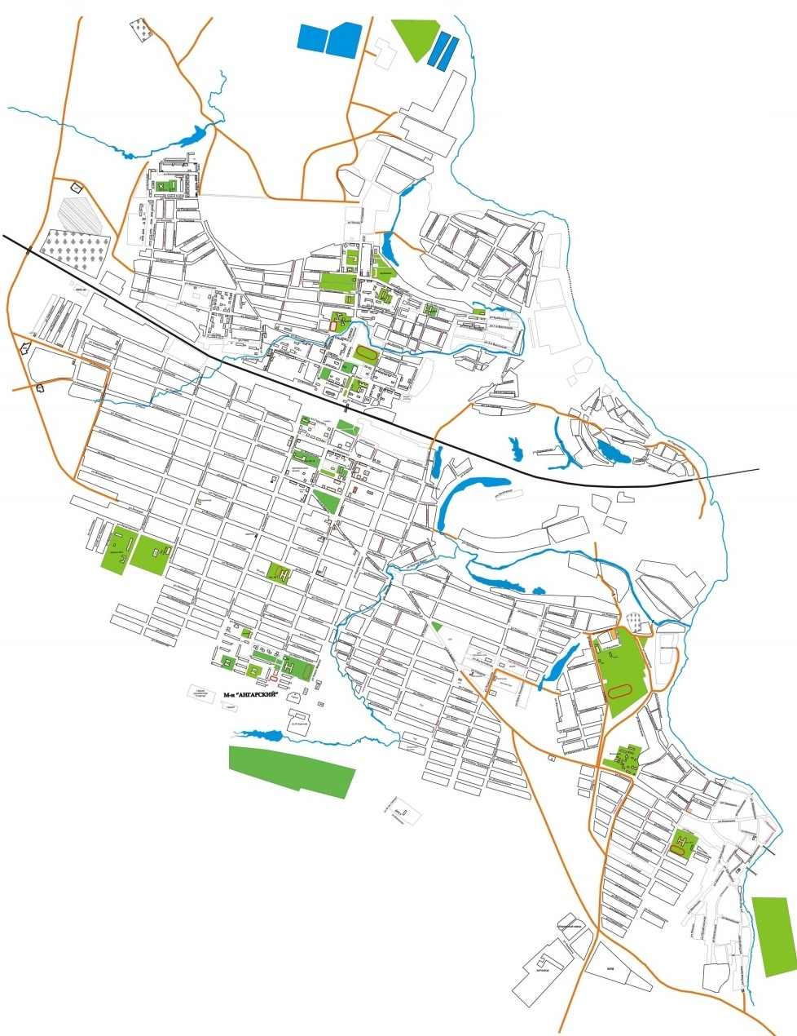


ГОРОД ЗИМА. ИНВЕСТИЦИОННЫЙ ПАСПОРТ
3
ОБЩИЕ СВЕДЕНИЯ
Административные сведения
Зиминское городское муниципальное образование имеет статус городского округа и входит в состав Иркутской области
Автомобильный код региона: 38, 138
Телефонный код: 39554
Часовой пояс: MSK +5
Административный центр: г. Зима
Площадь территории
52,85 кв.км.
Численность населения
30,3 тыс.чел.
Плотность
574 чел./кв.км.

Slide 4

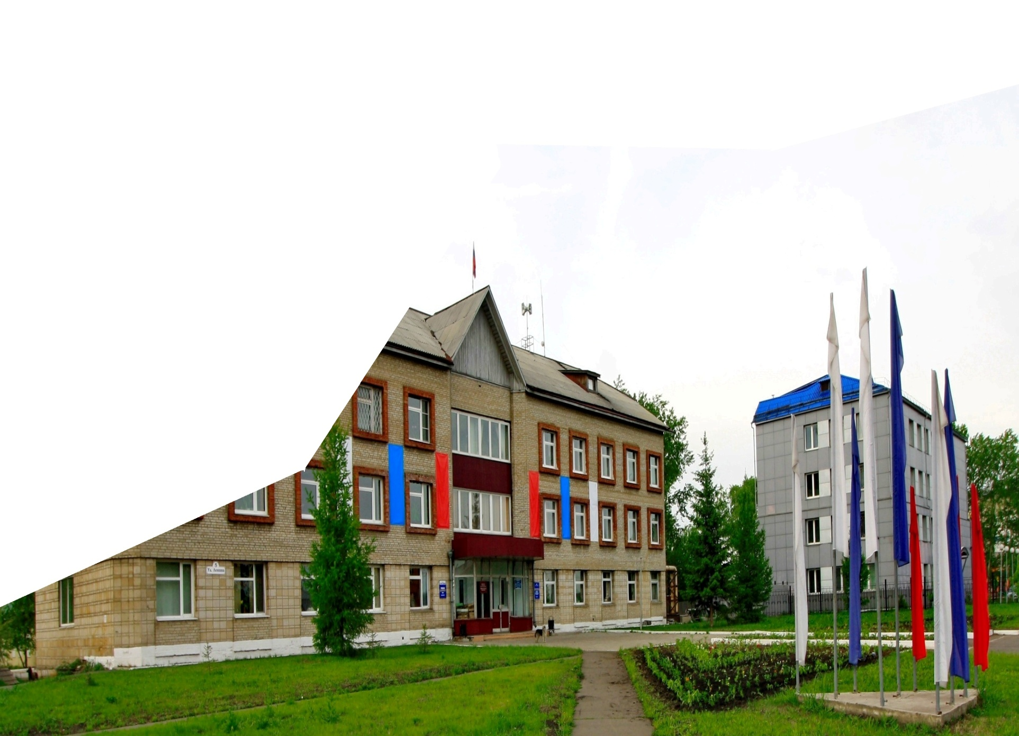




ГОРОД ЗИМА. ИНВЕСТИЦИОННЫЙ ПАСПОРТ
4
Климатические условия
Значительная удаленность от морей и расположение в центре Азиатского материка придают климату резко континентальный характер, температура воздуха варьируется от −40-50 °C зимой до +30-45 °C летом.
4500 часов
ежегодное количество солнечного света.
179 дней
продолжительность периода со среднесуточной температурой ниже 0 °C.
-1,6 °C
средняя годовая температура воздуха в Зиме.
43 до -47 °C
перепад годовых температур.

Slide 5
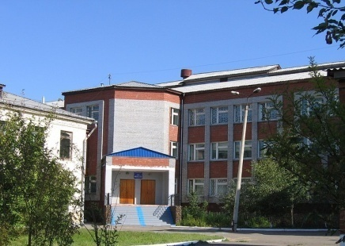
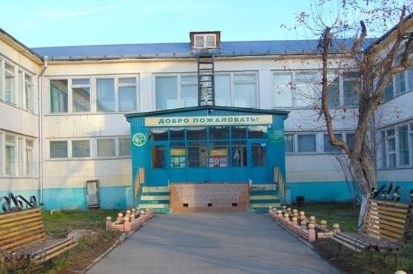
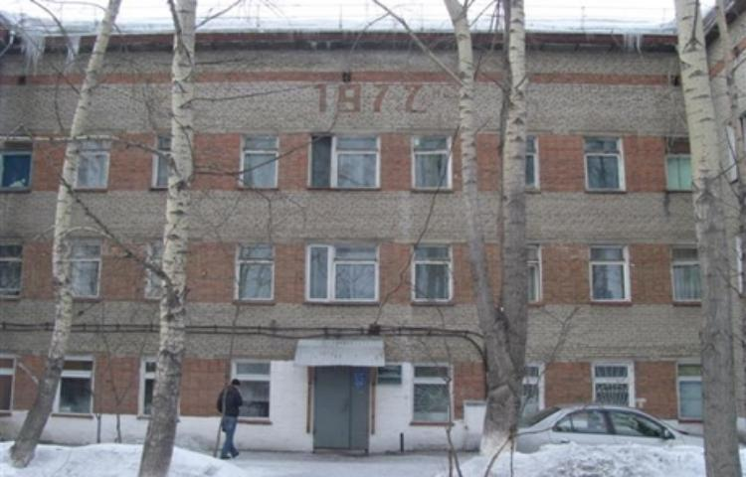
ГОРОД ЗИМА. ИНВЕСТИЦИОННЫЙ ПАСПОРТ
5
Образование
В Зиминском городском муниципальном образовании созданы условия для обучения и воспитания детей в 9 общеобразовательных учреждениях, 9 учреждениях дошкольного образования, 4 учреждениях дополнительного образования (Детско-юношеская спортивная школа имени Г.М. Сергеева, Дом детского творчества, Детская музыкальная школа, Детская художественная школа имени В.А. Брызгалова).
В городе имеется возможность получить начальное и среднее профессиональное образование в:
- ГБПОУ Иркутской области «Зиминский железнодорожный техникум»;
- ПОУ «Зиминский учебно-спортивный центр» РО ДОСААФ России Иркутской области).
Здравоохранение
Медицинское обслуживание населения города осуществляется двумя учреждениями здравоохранения: ОГБУЗ «Зиминская городская больница» и ЧУЗ «Поликлиника «РЖД - медицина» города Зима», оказывающими как первичную, так и специализированную помощь. Оба учреждения имеют лицензии, необходимые для осуществления медико-санитарной помощи в полном объеме.

Slide 6
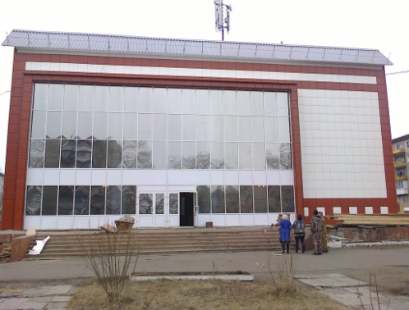
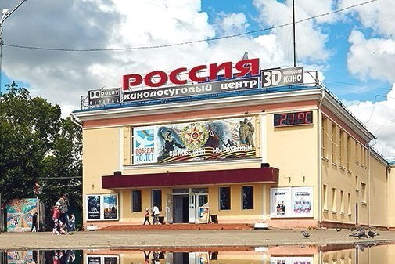

ГОРОД ЗИМА. ИНВЕСТИЦИОННЫЙ ПАСПОРТ
6
Культура
Для организации досуга населения и развития народного творчества в городе Зиме действуют 6 муниципальных учреждений культуры:
1. МАУК ГДК «Горизонт» (333 посадочных места, 14 творческих коллективов, 2 клубных формирования);
2. МАУК КДЦ «Россия» (355 посадочных мест, 5 творческих коллективов, 5 клубных формирований);
3. МБУК КИЦ «Спутник» (110 посадочных мест, 8 творческих коллективов);
4. МБУК «Централизованная библиотечная система» (Библиотека семейного чтения им. Н. Войновской (книжный фонд – 162,1 тыс. экз.) и 2 филиала (книжный фонд – 56,4 тыс. экз.));
5. МБУК «Историко-краеведческий музей» (Историко-краеведческий музей и Дом-музей поэзии);
6. МАУК «Дом Культуры имени А. Н. Гринчика» (150 посадочных мест, 5 клубных формирований).
Визитной карточкой г. Зимы является Евгений Александрович Евтушенко — русский, советский поэт, прозаик, киносценарист, кинорежиссер, лауреат Государственной премии СССР, почетный член Американской академии искусств и Европейской академии искусств и наук.
Зиминцы благодарны поэту за то, что, прожив в Зиме небольшой срок, он воспел ее в своих произведениях. В 1993 году, накануне празднования 250-летия города, Евгению Александровичу Евтушенко было присвоено звание «Почетный гражданин города Зимы».

Slide 7

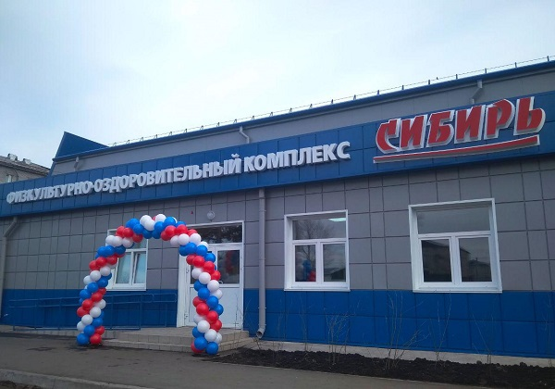
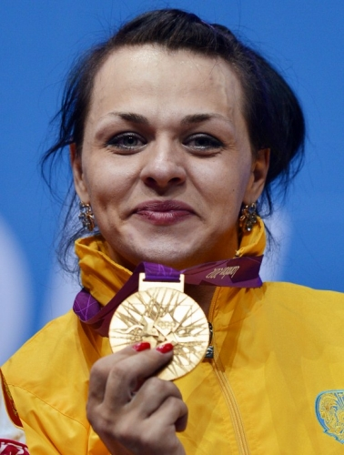

ГОРОД ЗИМА. ИНВЕСТИЦИОННЫЙ ПАСПОРТ
7
Физическая культура и спорт
На территории Зиминского городского муниципального образования деятельность в сфере физической культуры и спорта осуществляют:
МБУДО «Детско - юношеская спортивная школа имени Г.М.Сергеева», в котором ведется активная работа по воспитанию достойных спортсменов, готовых представить свой город на соревнованиях различного уровня, включая Олимпийские игры.
МАУ «Спортивная школа» ЗГМО.
На праве оперативного управления за учреждениями закреплены следующие спортивные объекты: лыжная база «Юность»,
детский оздоровительный лагерь палаточного типа «Тихоокеанец»,
шахматный клуб, спортивный зал, зал тяжелой атлетики,
зал бокса, фитнес-клуб «Фаворит», ФОК «Сибирь» со стадионом
«Локомотив», стрелковый тир.
В учреждениях проводятся занятия со спортсменами в возрасте
от 6 до 60 лет по следующим видам спорта: баскетбол, волейбол,
кикбоксинг, легкая атлетика, лыжные гонки, пауэрлифтинг, футбол,
шахматы, бокс, тяжелая атлетика. Всего на постоянной основе в
школах занимается 818 спортсменов, с которыми работают 24 тренера и 6 инструкторов по спорту.

Slide 8
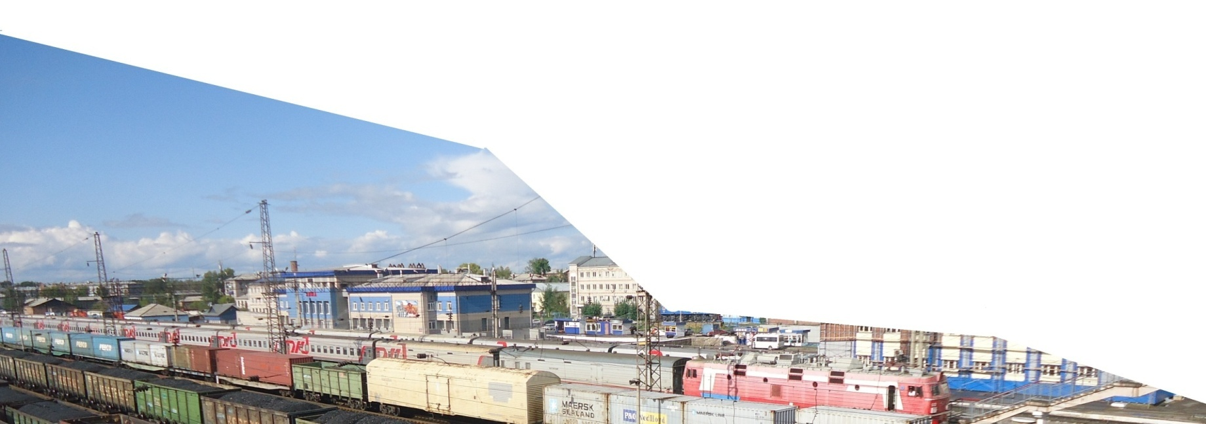
ГОРОД ЗИМА. ИНВЕСТИЦИОННЫЙ ПАСПОРТ
8
Основные направления специализации экономики
Зиминского городского муниципального образования
ЖЕЛЕЗНОДОРОЖНЫЙ ТРАНСПОРТ
На территории города образован транспортный узел, который представляет собой пересечение грузо- и пассажиропотоков железнодорожного транспорта.
Железнодорожным транспортом осуществляется как дальнее пассажирское сообщение, так и пригородное пассажирское сообщение с Иркутском и другими городами Иркутской агломерации (на юго-востоке) и с Тулуном (на северо-западе).
Город Зима является крупной грузосортировочной станцией, куда стекаются и где перерабатываются железнодорожные грузопотоки с близлежащих населенных пунктов.
На территории города расположены стратегически значимые железнодорожные предприятия. К наиболее крупным относятся: эксплуатационное локомотивное депо ст. Зима, ремонтное локомотивное депо Зиминское, сервисное локомотивное депо Зиминское, Зиминская дистанция пути, Зиминская дистанция сигнализации, централизации и блокировки, железнодорожная станция Зима ВСЖД, ремонтное вагонное депо Зима.
Комплекс этих железнодорожных предприятий оказывает непосредственное влияние на работу транспортного узла в целом, а также формирует основу экономики города.
Предприятия железнодорожного узла ст. Зима:
обеспечивают наибольшую занятость трудоспособного населения города – 2,5 тыс. чел. (32,9 % от общей численности занятых в экономике города);
- играют существенную роль в формировании доходного потенциала города обеспечивая более 30% собственных доходов бюджета ЗГМО.

Slide 9
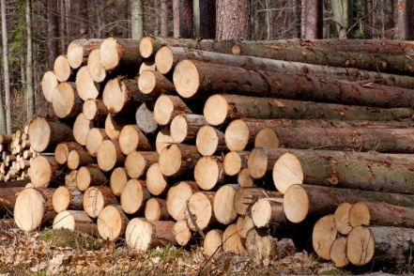
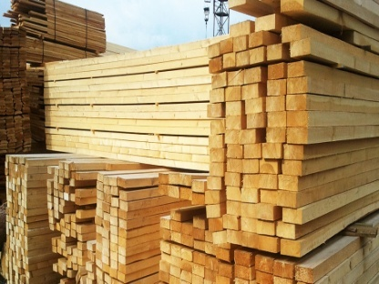


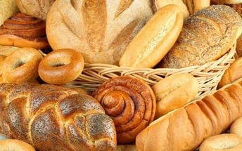
9
ГОРОД ЗИМА. ИНВЕСТИЦИОННЫЙ ПАСПОРТ
ПРОМЫШЛЕННОЕ ПРОИЗВОДСТВО
Лесозаготовка;
Обработка древесины и производство изделий из дерева;
Производство колбас и мясных полуфабрикатов;
Производство хлеба и мучных кондитерских изделий.
Объем отгруженных товаров собственного производства,
выполненных работ и услуг собственными силами
Вид экономической деятельности | Январь – декабрь 2021г.
 | млн. руб. | в % к аналогичному периоду прошлого года
Обрабатывающие производства (D) | 409,1 | 107,4
Обеспечение электрической энергией, газом и паром; кондиционирование воздуха | 339,1 | 104,0
Водоснабжение, водоотведение, организация сбора и утилизации отходов, деятельность по ликвидации загрязнений | 108,8 | 113,9

Slide 10
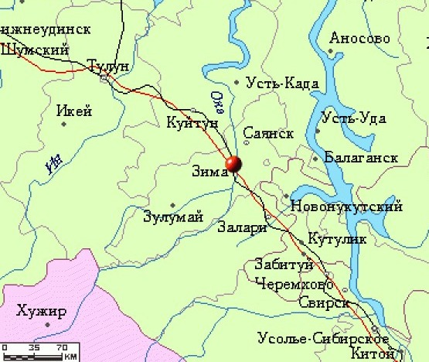
ГОРОД ЗИМА. ИНВЕСТИЦИОННЫЙ ПАСПОРТ
10
Основные факторы инвестиционной привлекательности
Зиминского городского муниципального образования
1. Выгодное экономико – географическое расположение
Город Зима расположен в 250 км к северо-западу от областного центра города Иркутска на левом берегу реки Оки (приток Ангары) на Транссибирской железнодорожной магистрали.
Станция Зима – опорная станция Восточно - Сибирской железной дороги.
В 500 м от города проходит федеральная автомагистраль Р-255 «Сибирь».
Город является узлом автодорог местного значения.
Высокая транспортная освоенность позволяет взаимодействовать со всеми территориями Российской Федерации и обеспечивает беспрепятственный транзит пассажиров и грузов в направлении «Азия – Россия – Байкал – Европа».

Slide 11
ГОРОД ЗИМА. ИНВЕСТИЦИОННЫЙ ПАСПОРТ
11
2. Многоотраслевой и многоукладный характер экономики
На 1 января 2022 года в городе осуществляли деятельность 789 хозяйствующих субъектов: 272 юридических лиц и 517 индивидуальных предпринимателей.
Структура экономики города (по выручке от реализации продукции, работ и услуг с учетом централизованных плательщиков за 2021 год) формируется за счет:

Slide 12
ГОРОД ЗИМА. ИНВЕСТИЦИОННЫЙ ПАСПОРТ
12
Распределение хозяйствующих субъектов – юридических лиц по формам собственности, всего 272 единицы, в т.ч.

Slide 13
13
ГОРОД ЗИМА. ИНВЕСТИЦИОННЫЙ ПАСПОРТ
3. Инфраструктурная оборудованность территории муниципального образования, наличие свободных мощностей по энергосбережению, тепло-водоснабжению, водоотведению, очистке хозбытовых стоков
Инженерно-коммунальная инфраструктура г.Зимы - это :
- 7 угольных котельных (в том числе 6 муниципальных установленной мощностью -42,16 Гкал /час);
- 3 электрокотельных (в том числе 2 муниципальных установленной мощностью – 2,5 Гкал/час);
-1 корректирующая насосная станция, 4 подкачивающих насосных станции, осуществляющие прием и передачу теплоэнергии от Ново-Зиминской ТЭЦ для обеспечения теплоснабжения восточной части города;
- 55,4 км тепловых сетей в 2-х трубном исчислении;
- 1 водозабор (о. Черемуховый куст) производительной мощностью – 10000 м3 сутки;
- 82,25 км сетей водоснабжения;
- очистные сооружения производительностью – 15900 м3/сутки;
- 33,62 км сетей водоотведения;
- 8 канализационно - насосных станций.
Электроснабжение города осуществляется от 98 трансформаторных подстанций.
Протяженность электрических сетей в воздушном и кабельном исполнении составляет 357,55 км.
Свободные мощности по энергетическим и другим коммунальным ресурсам оцениваются:
- по электроэнергии – 10000 КВА
- по теплоэнергии – (Ново-Зиминская ТЭЦ) – 350 Гкал/час
- по водоснабжению (водозабор о. Черемуховый куст)– 3-5 тыс.м.куб/сутки
- по очистке стоков – 9,2 тыс.м.куб. /сутки

Slide 14
14
ГОРОД ЗИМА. ИНВЕСТИЦИОННЫЙ ПАСПОРТ
4. Наличие свободных производственных и земельных площадок для реализации инвестиционных проектов в различных сферах деятельности
1. Земельный участок в районе п. Сплотка, промлощадка 8 «Б»
Площадка пригодна для размещения технического, инженерного обеспечения, деревообрабатывающего, строительного производства
№ | Характеристика | Сводная площадка
1. | Расположение | Населенный пункт – г. Зима Расстояние до транспортной магистрали: авто – 1,9 км. до Р-255 ж/д – 4,1 км. до ст. Зима
2. | Удаленность | От областного центра – 270 км. От центра МО – 11 км. От ближайших промышленных объектов – 50 м. От ближайших жилых домов – 50 м.
3. | Наличие подъездных путей | Авто – есть, ж/д - нет
4. | Характеристика территории площадки | Площадь – 0,2301 га; Ограждение – нет; Строения – нет;
5. | Правовой статус площадки | Вид собственности – муниципальная; условия – продажа / аренда; обременения – нет;
6. | Характеристика инфраструктуры | Теплоснабжение – нет; водоснабжение, водоотведение – нет; Очистные сооружения –нет; электрические сети – есть, 35-кВ, 10-кВ.

Slide 15
15
ГОРОД ЗИМА. ИНВЕСТИЦИОННЫЙ ПАСПОРТ
2. Территория в районе шлаконакопителей ТЭЦ-3 промзоны п. 1 Строитель по ул. Садовая, 61
Площадка пригодна для размещения деревообрабатывающего, строительного производства, предприятий химической промышленности;
№ | Характеристика | Сводная площадка
1. | Расположение | Населенный пункт – г. Зима Расстояние до транспортной магистрали: авто – 1,7 км. до Р-255 ж/д – 2,6 км. до ст. Зима
2. | Удаленность | От областного центра – 270 км. От центра МО – 11 км. От ближайших промышленных объектов – 50 м. От ближайших жилых домов – 0,6 км.
3. | Наличие подъездных путей | Авто – есть, ж/д – проходят рядом с площадкой
4. | Характеристика территории площадки | Площадь – 26 га; Ограждение – нет; Строения – нет;
5. | Правовой статус площадки | Вид собственности – муниципальная; условия – продажа / аренда; обременения – нет;
6. | Характеристика инфраструктуры | Теплоснабжение – есть; водоснабжение, водоотведение – есть, до 500м3/ч. ; Очистные сооружения – есть, 10000м3/сутки.; электрические сети – есть, 35-кВ, 10-кВ.

Slide 16
16
ГОРОД ЗИМА. ИНВЕСТИЦИОННЫЙ ПАСПОРТ
3. Глиняные карьеры п. Кирзавод
Площадка пригодна для размещения кирпичного завода, месторождение «Зиминское» – сырье: глина для производства кирпича;
№ | Характеристика | Сводная площадка
1. | Расположение | Населенный пункт – г. Зима Расстояние до транспортной магистрали: авто – 12,5 км. до Р-255 ж/д – 10 км. до ст. Зима
2. | Удаленность | От областного центра – 300 км. От центра МО – 11 км. От ближайших промышленных объектов – 100 м. От ближайших жилых домов – 0,2 км.
3. | Наличие подъездных путей | Авто – есть, ж/д – нет
4. | Характеристика территории площадки | Площадь – 9,65 га; Ограждение – нет; Строения – нет;
5. | Правовой статус площадки | Вид собственности – муниципальная; условия – продажа / аренда; обременения – нет;
6. | Характеристика инфраструктуры | Теплоснабжение – есть; водоснабжение, водоотведение – есть; Очистные сооружения – нет.; электрические сети – есть, 10-кВ.

Slide 17
ГОРОД ЗИМА. ИНВЕСТИЦИОННЫЙ ПАСПОРТ
17
5. Наличие свободных земельных участков, обеспеченных необходимой инженерной инфраструктурой, предназначенных для строительства жилых домов малоэтажной многоквартирной застройки и среднеэтажной застройки
Сформированный земельный участок по ул. Красноярская, 2 площадь – 7823 м2, вид разрешенного использования – среднеэтажный жилой дом;
Сформированный земельный участок по ул. Краснопартизанская, 41 площадь – 4757 м2, вид разрешенного использования – среднеэтажный жилой дом.

Slide 18
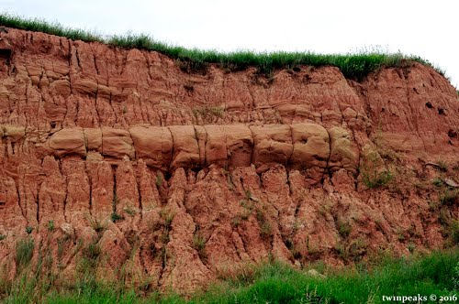
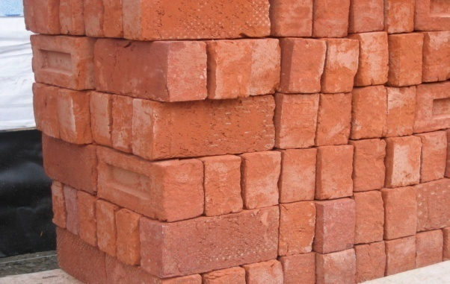
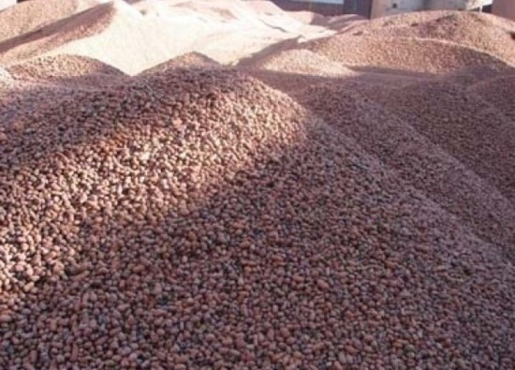
ГОРОД ЗИМА. ИНВЕСТИЦИОННЫЙ ПАСПОРТ
18
6. Близкое к городу расположение месторождений общераспространенных полезных ископаемых (кирпичная глина, глина для производства керамзита, песчано – гравийная смесь)
В пределах ограниченной удаленности имеются следующие месторождения:
Мординское (кирпичная глина)
Расположено в 3,5 км. на восток от ж/дорожного полотна и 6 км. севернее ст.Зима, с западной стороны п. Мордино.
Шиверское (кирпичная глина) Расположено в 2,5 км. к востоку от жел/ дорожного полотна, в 8 км. от ст. Зима.
Услонское (глина для производства керамзита) Расположено в 5 км. к северо – западу от ж/дорожной станции Зима, в 0,6 км к северо – западу от д.Услон. / дорожного полотна, в 8 км. от ст. Зима.

Slide 19
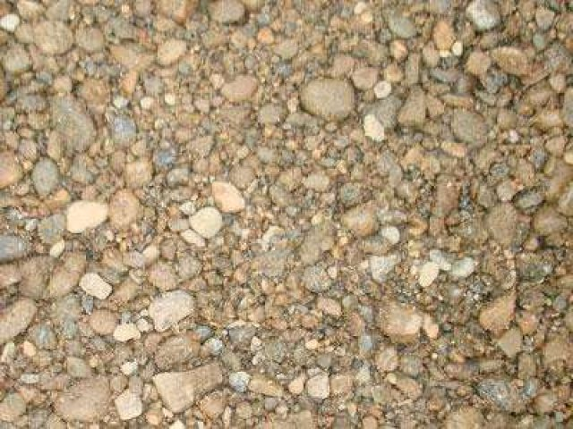
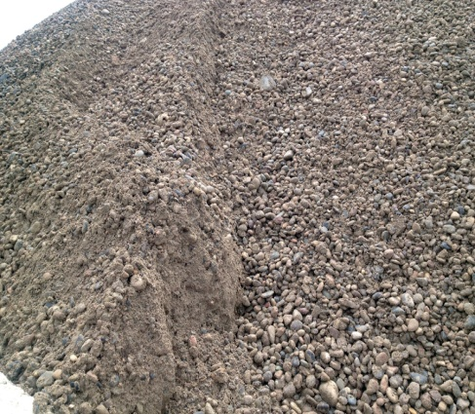

ГОРОД ЗИМА. ИНВЕСТИЦИОННЫЙ ПАСПОРТ
Окское (песчано-гравийная смесь) расположено в 2,5 км к востоку от ст. Зима, на левом берегу р. Оки.
Зиминское (карьер №1) песчано-гравийная смесь
Располагается на 1599 км ВСЖД в 3,5 км от жел/дорожной линии и в 4 км к северо-востоку от ст. Зима на левом берегу р. Оки.
Зиминское (карьер №2) песчано-гравийная смесь
Месторождение расположено вблизи станции Ока-2, в 3,1 км. к северу, правый берег р. Оки
Норинское (песчано – гравийная смесь) Расположено в 2,5 км от ж/дорожной станции Зима на северо – восточной окраине д. Норы, на правом берегу р. Оки
Ново – Норинское (песчано-гравийная смесь)
Расположено в 3 км. к западу от д. Норы
Мординское (песчано-гравийная смесь)
Расположено в 5 км. к северу от г. Зима
19
Ухтуйское ( песчано-гравийная смесь)
Расположено в русле р.Оки в 4,5 км ниже г. Зимы. Стоит на госбалансе в резерве области.
Месторождение песчано-гравийной смеси Полячиха
Расположено в 2 км. к востоку от д. Ивашкино и в 5 км к югу от г. Зимы.

Slide 20
ГОРОД ЗИМА. ИНВЕСТИЦИОННЫЙ ПАСПОРТ
20
7. Наличие свободных трудовых ресурсов с поставленной системой профессионально – технического обучения
Численность трудовых ресурсов на 01.01.2021 – 16,8 тыс. чел. (100%)
Занято в экономике – 10,5 тыс. чел. (62,6%)
Учащиеся в трудоспособном возрасте, обучающиеся с отрывом от работы – 1,1 тыс. чел. (6,7%)
Трудоспособное население в трудоспособном возрасте, не занятое в экономике – 5,2 тыс. чел. (30,7%)

Slide 21
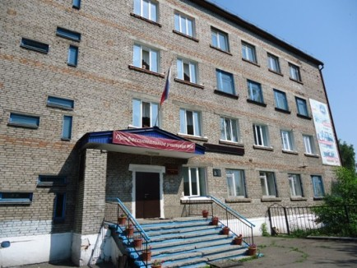
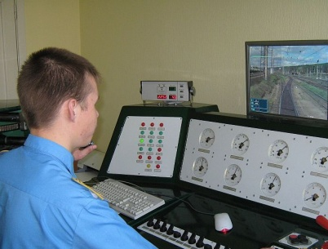
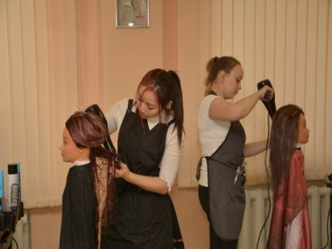
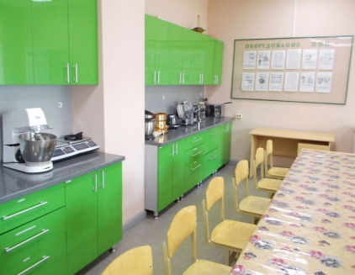
ГОРОД ЗИМА. ИНВЕСТИЦИОННЫЙ ПАСПОРТ
21
Наличие в городе учреждений начального и среднего профессионального образования предполагает возможность на месте готовить квалифицированные кадры рабочих специальностей
ГБПОУ Иркутской области
«Зиминский железнодорожный техникум»
- Подготовка специалистов для предприятий железнодорожного узла ст. Зима:
машинист локомотива (электровоза);
машинист локомотива (тепловоза);
слесарь – электрик по ремонту электрооборудования подвижного состава (электровозов, электропоездов).
Обучение специальностям, востребованным на рынке труда города:
сварщик;
электромонтер ЖКХ;
повар, кондитер;
продавец, контролер – кассир;
парикмахерское искусство.
Ежегодно из стен данного учебного заведения выпускается более 190 специалистов.
Общая численность учащихся - 716 человек.

Slide 22
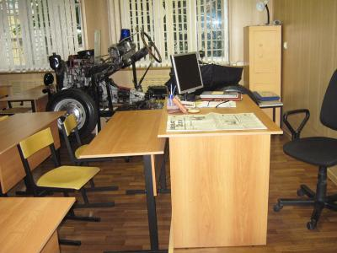

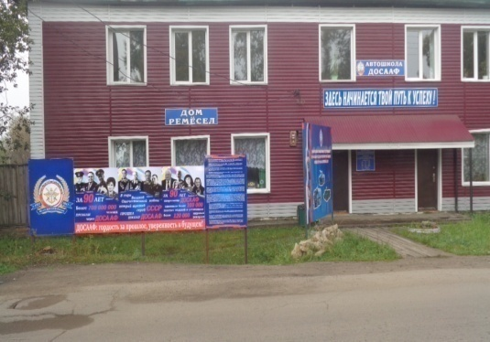
ГОРОД ЗИМА. ИНВЕСТИЦИОННЫЙ ПАСПОРТ
22
ПОУ «Зиминский учебно – спортивный центр ДОСААФ России Иркутской области»
Подготовка специалистов массовых технических профессий и развитие технического творчества;
Подготовка граждан по военно – учетным специальностям;
Патриотическое (военно - патриотическое) воспитание граждан.
На сегодняшний день Зиминский ДОСААФ не останавливается
на достигнутом, разрабатывая программы по обучению и другим
специальностям, востребованным на рынке труда

Slide 23
ГОРОД ЗИМА. ИНВЕСТИЦИОННЫЙ ПАСПОРТ
23
БЛАГОПРИЯТНЫЙ БИЗНЕС - КЛИМАТ
Развитый сектор малого и среднего предпринимательства
Наличие инфраструктуры поддержки малого и среднего предпринимательства
Сформированность муниципальной законодательной базы по поддержке предпринимательства и улучшению инвестиционного климата
Малый и средний бизнес г. Зимы – это 654 хозяйствующих субъекта:
1 среднее, 136 малых и микро предприятий и 517 индивидуальных предпринимателей, осуществляющих деятельность без образования юридического лица.
Основные показатели деятельности малого и среднего предпринимательства за2021 год
Выручка от реализации продукции, работ и услуг – 2128,3 млн.руб.
Доля налоговых поступлений в общем объеме налоговых доходов бюджета города – 15,4%
Доля закупок товаров, работ и услуг у СМП в совокупном годовом объеме закупок у СМП – 22,56%
Объем налоговых отчислений в бюджет города – 32,5 млн. руб.
Доля в общем объеме выручки в целом по городу –86,8%
Численность занятых – 2,9 тыс. чел.
Удельный вес работающих в сфере малого бизнеса в общей численности занятых в экономике города – 30,6%

Slide 24
24
ГОРОД ЗИМА. ИНВЕСТИЦИОННЫЙ ПАСПОРТ
Структура малых и средних предприятий

Slide 25
ГОРОД ЗИМА. ИНВЕСТИЦИОННЫЙ ПАСПОРТ
25
ИНФРАСТРУКТУРА ПОДДЕРЖКИ МАЛОГО И СРЕДНЕГО ПРЕДПРИНИМАТЕЛЬСТВА
СОВЕТ ПО РАЗВИТИЮ МАЛОГО И СРЕДНЕГО ПРЕДПРИНИМАТЕЛЬСТВА ГОРОДА ЗИМЫ
(коллегиальный совещательный и консультативный орган при администрации
Зиминского городского муниципального образования)
Выработка и реализация предложений по развитию малого и среднего предпринимательства, привлечение граждан, общественных объединений и СМИ к обсуждению вопросов касающихся сферы МиСП, осуществление общественной экспертизы нормативных актов города Зимы, касающихся сферы деятельности МиСП.
665390, Иркутская область, г. Зима, ул. Ленина, 5
тел. (39554) 3-12-08, (39554) 3-17-85.
e-mail: ekonzima205@mail.ru, mail@zimadm.ru
Председатель Совета:
Гудов Алексей Владимирович
Микрокредитная компания «ФОНД ПОДДЕРЖКИ МАЛОГО И СРЕДНЕГО ПРЕДПРИНИМАТЕЛЬСТВА ГОРОДА ЗИМЫ И ЗИМИНСКОГО РАЙОНА»
Микрофинансовая деятельность по кредитованию субъектов малого и среднего предпринимательства.
Портфель займов – 51,46 млн. руб.
Среднегодовое количество предоставляемых займов – 65 ед.
Размер микрозайма – до 3 млн. руб.
Срок предоставления микрозайма – от 3 мес. до 3 лет
Процентная ставка (в зависимости от срока и суммы микрозайма) – от 9% до 10%
665390, Иркутская область, г. Зима, ул. Коммунистическая, д. 44
Тел: 8 (904)-131-87-76
е-mail: mfp_admzima2013@mail.ru
Директор:
Патрахина Светлана Сергеевна

Slide 26

ГОРОД ЗИМА. ИНВЕСТИЦИОННЫЙ ПАСПОРТ
26
ОРГАНИЗАЦИИ, ОКАЗЫВАЮЩИЕ УСЛУГИ В СФЕРЕ БУХГАЛТЕРСКОГО УЧЕТА
ИП Григорьева
ООО «Компания бухгалтерский учет»
665390, Иркутская область, г. Зима, ул. Клименко, д.33
тел. 8 (950) 082 80 48
е-mail: buhslushba@mail.ru
Директор: ИП Григорьева Виктория Васильевна
665393, Иркутская область, г. Зима, ул. Куйбышева, д.136
тел. 8 (902) 174 74 00
е-mail: vlasova.svetlana.66@rambler.ru
Директор: Власова Мария Юрьевна
Декларант
665390, Иркутская область, г. Зима, ул. Октябрьская, д.74
тел. 8 (950) 064 69 33, 8 (3952) 3-20-13
е-mail: irina.afonina74@yandex.ru
Директор:
ИП Афонина Ирина Владимировна

Slide 27
ГОРОД ЗИМА. ИНВЕСТИЦИОННЫЙ ПАСПОРТ
27
Муниципальная нормативно – правовая база по поддержке предпринимательства и улучшения инвестиционного климата
Малое и среднее предпринимательство | Инвестиционная деятельность
1. Постановление администрации ЗГМО от 27.01.2021г. № 38 «Об утверждении Положения о Совете по развитию малого и среднего предпринимательства и утверждении состава Совета» | 1. Постановление администрации ЗГМО от 06.02.2015г. №198 «Об утверждении Правил осуществления капитальных вложений в объекты муниципальной собственности за счет средств бюджета Зиминского городского муниципального образования»
2. Постановление администрации ЗГМО от 24.04.2020г. №375 «О приоритетных направлениях развития малого и среднего предпринимательства в г.Зиме» | 2. Постановление администрации ЗГМО от 06.02.2015г. №199 «Об утверждении Порядка принятия решения о подготовке и реализации бюджетных инвестиций за счет средств бюджета Зиминского городского муниципального образования»
3. Постановление администрации ЗГМО от 15.02.2018г. № 179 «Об утверждении Положения о предоставлении субсидии из бюджета ЗГМО в целях возмещения части затрат субъектам малого и среднего предпринимательства, связанных с реализацией проекта в приоритетных направлениях развития малого и среднего предпринимательства» | 3. Решение Думы Зиминского городского муниципального образования от 23.11.2017г. № 306 «Об основных положениях предоставления муниципальной поддержки инвестиционной деятельности в Зиминском городском муниципальном образовании» (в ред. решения Думы ЗГМО от 25.10.2017 №386)
4. Постановление администрации ЗГМО от 21. 05. 2018г. № 666 «О внесении изменений в Положение о предоставлении субсидий из бюджета ЗГМО в целях возмещения части затрат субъектам малого и среднего предпринимательства, связанных с реализацией проекта в приоритетных направлениях развития малого и среднего предпринимательства» | 4. Решение Думы Зиминского городского муниципального образования от 28.11.2019 №23 «Об утверждении Положения «О земельном налоге на территории Зиминского городского муниципального образования»»
5. Постановление администрации ЗГМО от 04.12.2018 г. № 1647 «Об утверждении административного регламента предоставления муниципальной услуги «Предоставление субсидий из бюджета Зиминского городского муниципального образования в целях возмещения части затрат субъектов малого и среднего предпринимательства, связанных с реализацией проекта в приоритетных направлениях развития малого и среднего предпринимательства»» | 5. Постановление администрации ЗГМО от 29.11.2017г. № 2107 «Об утверждении Положения о порядке ведения реестра инвестиционных проектов города Зимы»
6. Постановление администрации ЗГМО от 30.10.2019 №1112 «Об утверждении муниципальной программы ЗГМО «Содействие развитию малого и среднего предпринимательства г. Зимы» на 2020-2024гг.» (в ред. постановления администрации ЗГМО от 01.02.2022 №88) | 6. Постановление администрации ЗГМО от 29.11.2017г. № 2108 «Об утверждении Порядка оценки общей эффективности инвестиционных проектов и проведения мониторинга их реализации»

Slide 28
ГОРОД ЗИМА. ИНВЕСТИЦИОННЫЙ ПАСПОРТ
28
Малое и среднее предпринимательство | Инвестиционная деятельность
7. Постановление администрации ЗГМО от 20.06.2017г. №1073 «Об утверждении порядка формирования, ведения и обязательного опубликования перечня муниципального имущества, свободного от прав третьих лиц (за исключением имущественных прав субъектов малого и среднего предпринимательства)» (в ред. постановлений администрации ЗГМО от 06.08.2018 №1067, от 30.12.2020 №1084) | 7. Постановление администрации ЗГМО от 07.12.2017г. № 2152 «Об утверждении Порядка предоставления инвесторам инвестиционных проектов бюджетных инвестиций»
8. Постановление администрации ЗГМО от 06.10.2017г. №1722 «Об утверждении Положения об оказании имущественной поддержки субъектам малого и среднего предпринимательства и организациям, образующим инфраструктуру поддержки малого и среднего предпринимательства, в виде передачи в аренду имущества ЗГМО» (в ред. постановления администрации ЗГМО от 30.12.2020 №1083) | 8. Постановление администрации ЗГМО от 12.12.2017г. № 2186 «О контрольных сроках прохождения разрешительных процедур для инвесторов»
9. Постановление администрации ЗГМО от 08.06.2020г. № 474 «Об утверждении перечня муниципального имущества, свободного от прав третьих лиц (за исключением имущественных прав субъектов малого и среднего предпринимательства) в новой редакции» | 9. Решение Думы Зиминского городского муниципального образования от 21.12.2017г. № 320 О внесении изменений в решение Думы Зиминского городского муниципального образования от 21.02.2017 № 240 «Об утверждении положения о порядке определения размера арендной платы за земельные участки, находящиеся в муниципальной собственности Зиминского городского муниципального образования»
10. Постановление администрации ЗГМО от 15.05.2014г. № 839 «О конкурсе «Лучший предприниматель г. Зимы» (в редакции постановления администрации ЗГМО от 08.05.2015г. № 795, от 05.04.2016г. № 457). | 10. Постановление администрации ЗГМО от 09.01.2018г. № 9 «Об утверждении Порядка предоставления инвестору льготных условий пользования землей, находящейся в муниципальной собственности ЗГМО»
11. Постановление администрации ЗГМО от 27.03.2013г. № 675 «О проведении мероприятия «Фестиваль бизнеса» | 11. Решение Думы Зиминского городского муниципального образования от 25.01.2018г. № 327 «Об утверждении Порядка предоставления инвесторам инвестиционных проектов муниципальных гарантий» (в ред. решения Думы ЗГМО от 31.01.2019 №409)
 | 12. Решение Думы Зиминского городского муниципального образования от 25.10.2018г. № 385 «Об утверждении Порядка предоставления льгот по земельному налогу инвесторам инвестиционных проектов, включенных в реестр инвестиционных проектов города Зимы»

Slide 29
ГОРОД ЗИМА. ИНВЕСТИЦИОННЫЙ ПАСПОРТ
29
СПРАВОЧНАЯ ИНФОРМАЦИЯ ДЛЯ ИНВЕСТОРОВ И ПРЕДПРИНИМАТЕЛЕЙ
Администрация Зиминского городского муниципального образования
Перечень приоритетных направлений развития малого и среднего предпринимательства;
Перечень муниципального имущества свободного от прав третьих лиц (за исключением имущественных прав субъектов малого и среднего предпринимательства);
Перечень муниципальных услуг, которые являются необходимыми и обязательными для предоставления;
665390, Иркутская область, г. Зима, ул. Ленина, 5
тел.: 8(39554) 3-17-85
факс: 8(39554) 3-16-52
e-mail: mail@zimadm.ru
Официальный сайт: http://www.zimadm.ru
Глава администрации:
Коновалов Андрей Николаевич
Управление экономической и инвестиционной политики администрации ЗГМО
665390, Иркутская область, г. Зима, ул. Ленина, 5
тел.: 8(39554) 3-12-08
e-mail: ekonzima205@mail.ru
Официальный сайт: http://www.zimadm.ru
Начальник: Степанова Людмила Викторовна

